Slide 1
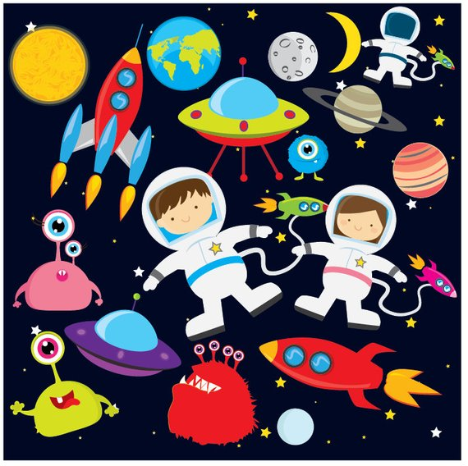
Vesmír Space

Slide 2
Nájdi rovnaký obrázok

Slide 4
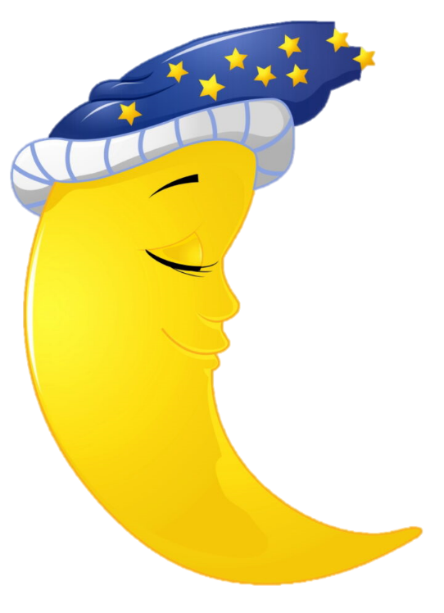
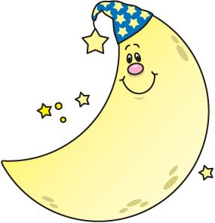
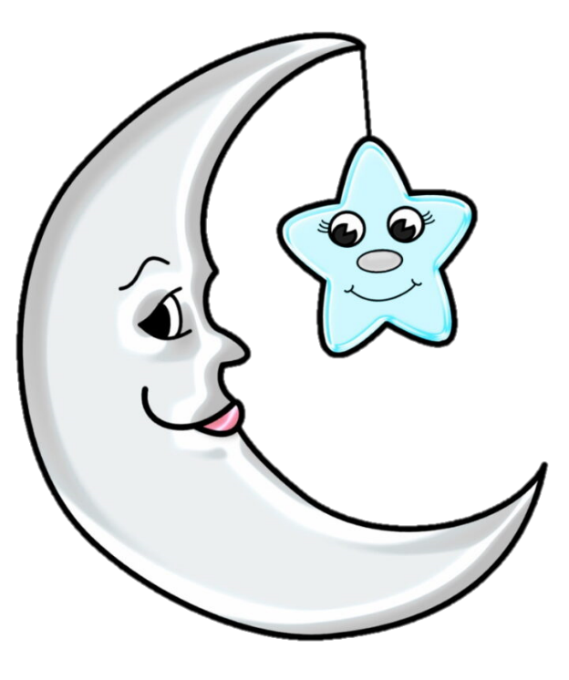

Slide 5
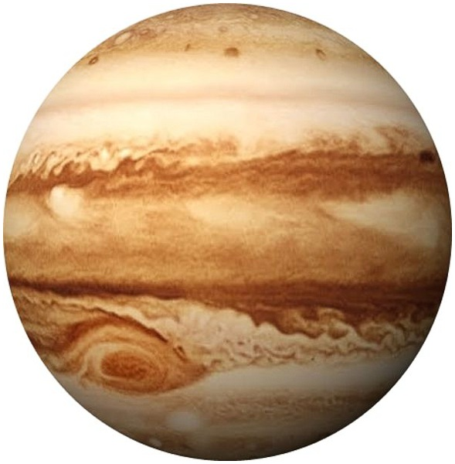
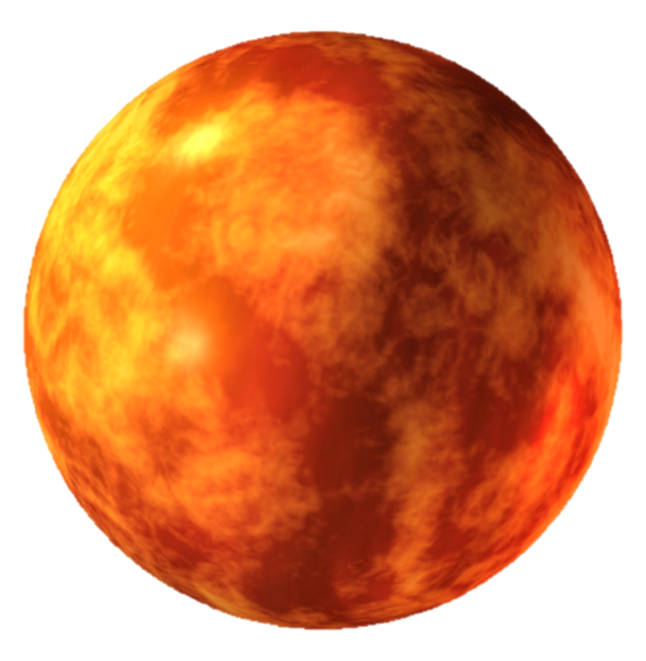
Aká planéta je najväčšia

Slide 6
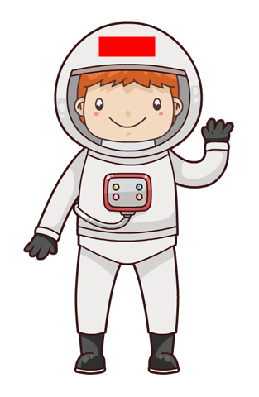
Vyber správny tvar, ktorý má kozmonaut na hlave

Slide 7
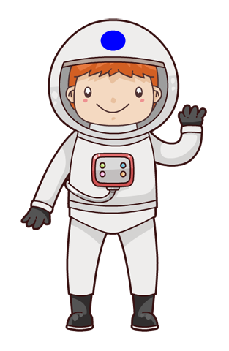

Slide 8
Zrátaj hviezdičky na oblohe

Slide 9
Zrátaj iba žlté hviezdičky. Koľko ich je?

Slide 10
Teraz rozdeľ hviezdičky podľa farieb. Koľko je modrých? Koľko červených a koľko žltých hviezdičiek?

Slide 11
DARILO SA TI VÝBORNE! TEŠÍM SA ☺ Môžeš si zatlieskať

